Slide 1
JÉZUS PERE; INDULATAINK ÉS SZAVAINK
Kedves Szülők!
Kérjük, hogy ha szükséges, segítsenek a gyermeküknek a hittanóra tananyagának az elsajátításában!
A digitális hittanórán szükség
lesz az alábbiakra:
íróeszközköz,
üres lap
Kérem, hogy indítsák el a diavetítést!
DIGITÁLIS HITTANÓRA

Slide 2
Áldás, békesség!
Kezdd a digitális hittanórát az óra eleji imádsággal!

Slide 3
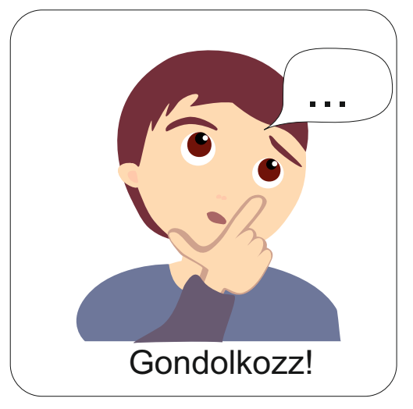
Feladat: Vedd elő a lapot és a ceruzát! Olvasd el sorban a kérdéseket! Ha a kérdésre igen a válaszod, akkor írj a lapra egy plusz jelet, ha nem a válaszod, akkor írj egy mínusz jelet.
Szerinted Jézus el tudott volna bújni azok elől a katonák elől, akik letartóztatták?
1.
Szerinted Jézus kérhetett volna az Atyától akár angyali sereget is, hogy megmeneküljön a letartóztatástól?
2.
Szerinted Jézus ki tudott volna szabadulni a kezére csomózott kötelekből, ha akart volna?
3.
Számold össze, hogy mennyi igen és mennyi nem válaszod van, és írd le a lapra!

Slide 4
Ha 3 igen választ adtál,
akkor jól feleltél, mert:
JÉZUS KRISZTUS BÁRMIT MEGTEHETETT VOLNA,
de nem tett, mert így tudta elvégezni a küldetését.
Küldetése volt: a halál és a bűn erejének a legyőzése.

Slide 5
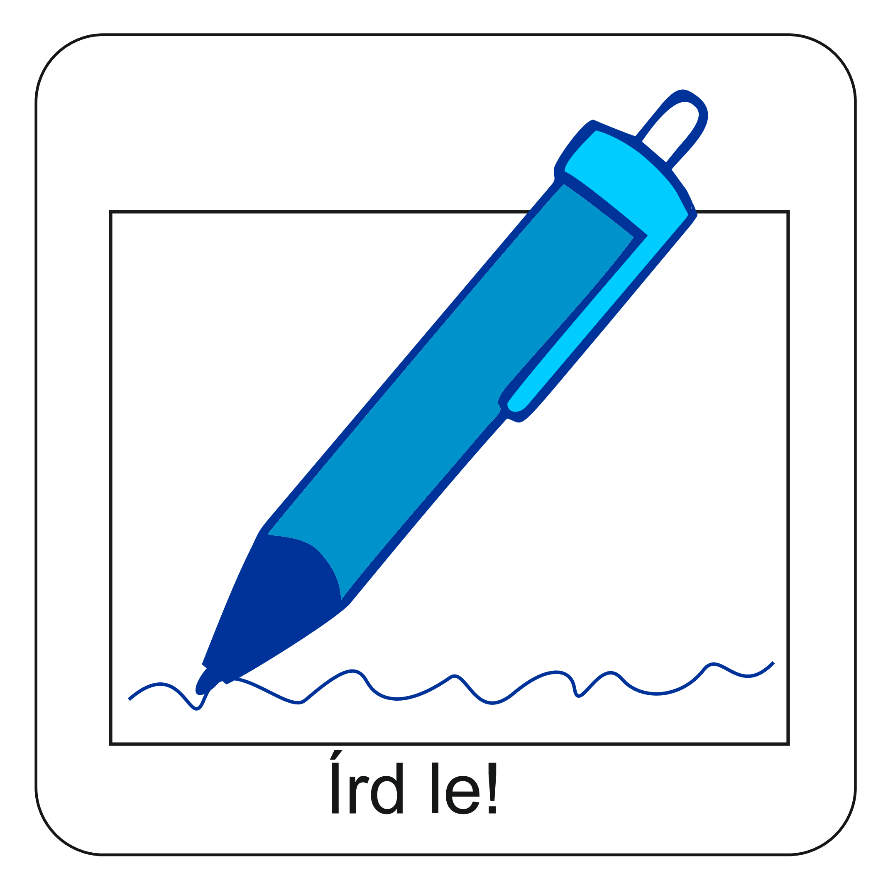
A rajzon a Nagytanács tagjait látod. Ők hallgatták ki először Jézust.
Figyeld meg az arcokat! Milyen érzések tükröződnek rajtuk? Írd le!

Slide 6
Olvasd el a nagytanács tagjainak szavait! Vajon milyen érzések uralkodnak el rajtuk? Írd le a lapra!
- Képes vagy vakokat meggyógyítani?!
Halottakat feltámasztani?!
Kenyeret szaporítani?!
Ördögi erő, sátáni varázslat!
Azt mondod, új törvényt hozol a népnek?!
Te vagy a zsidók királya?!
A megígért Szabadító, a Messiás?
Hát neked semmi sem szent?
- Az élő Istenre kényszerítelek, áruld el, Te vagy a Krisztus, az Isten Fia?

Slide 7
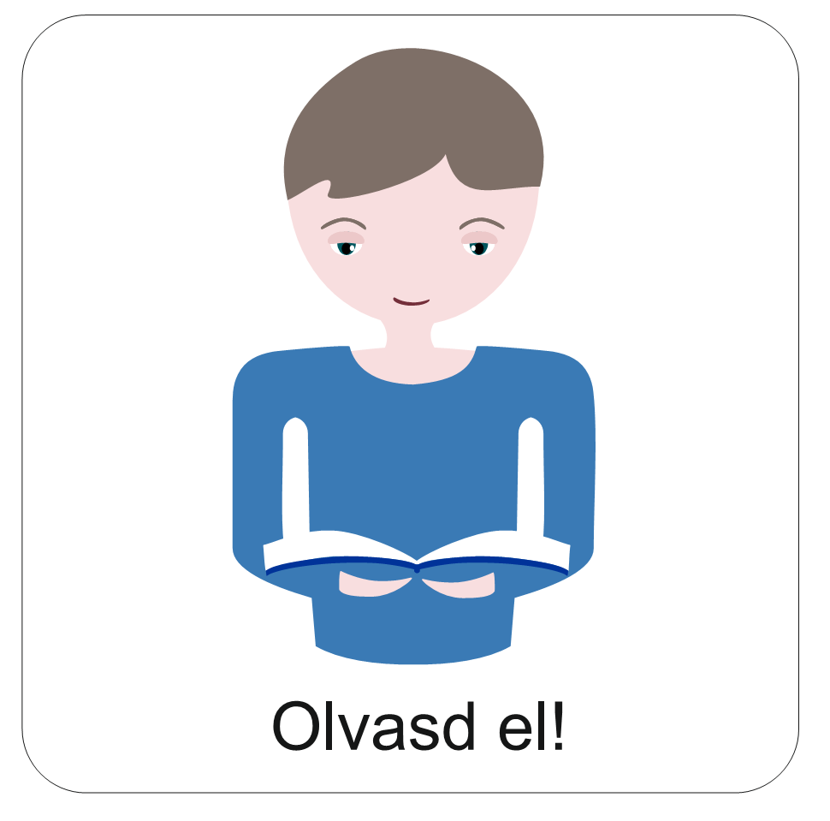
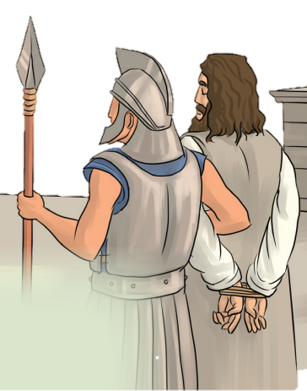
Az utolsó kérdésre Jézus így válaszolt:
Te mondtad.
Mostantól fogva meglátjátok az Emberfiát, amint a Hatalmas jobbján ül, és eljön az ég felhőin.
Tudtad? Kajafás, a főpap és a Nagytanács tagjai tomboltak dühükben és felháborodásukban. Bár szerették volna, ha Jézus halálbüntetést kap, ezt az ítéletet törvényesen csak a római helytartó hozatta meg. Ezért úgy határoztak másnap, nagypéntek reggelén, hogy ítéletre viszik Jézust Pilátus elé.

Slide 8
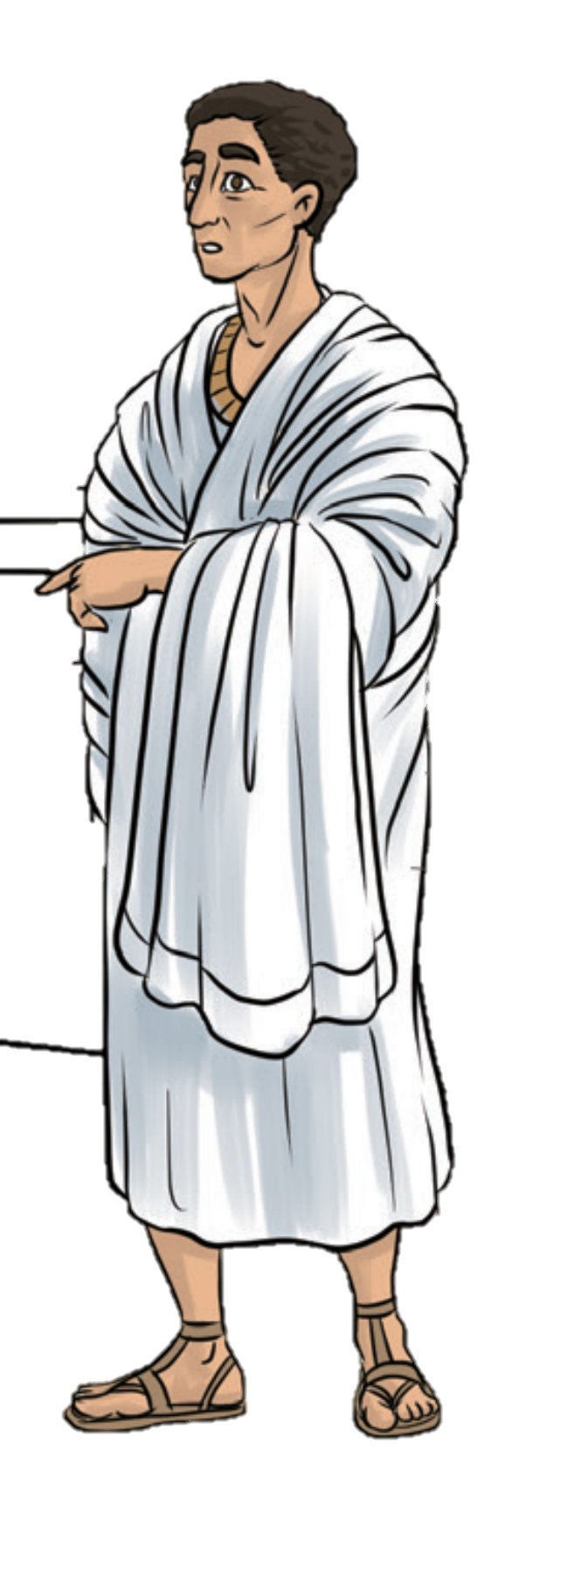
Másnap reggel Pilátus kihallgatásán ez történt:
Te vagy a zsidók királya?
1.
PILÁTUS
2.
Te mondod.
3.
- Semmit sem hozol fel a védelmedre?
4.
Jézus hallgatott, nem szólt semmit, mikor a nagytanács vezetői a helytartó előtt is hangosan vádolták. Jézust nem engedték szabadon.

Slide 9
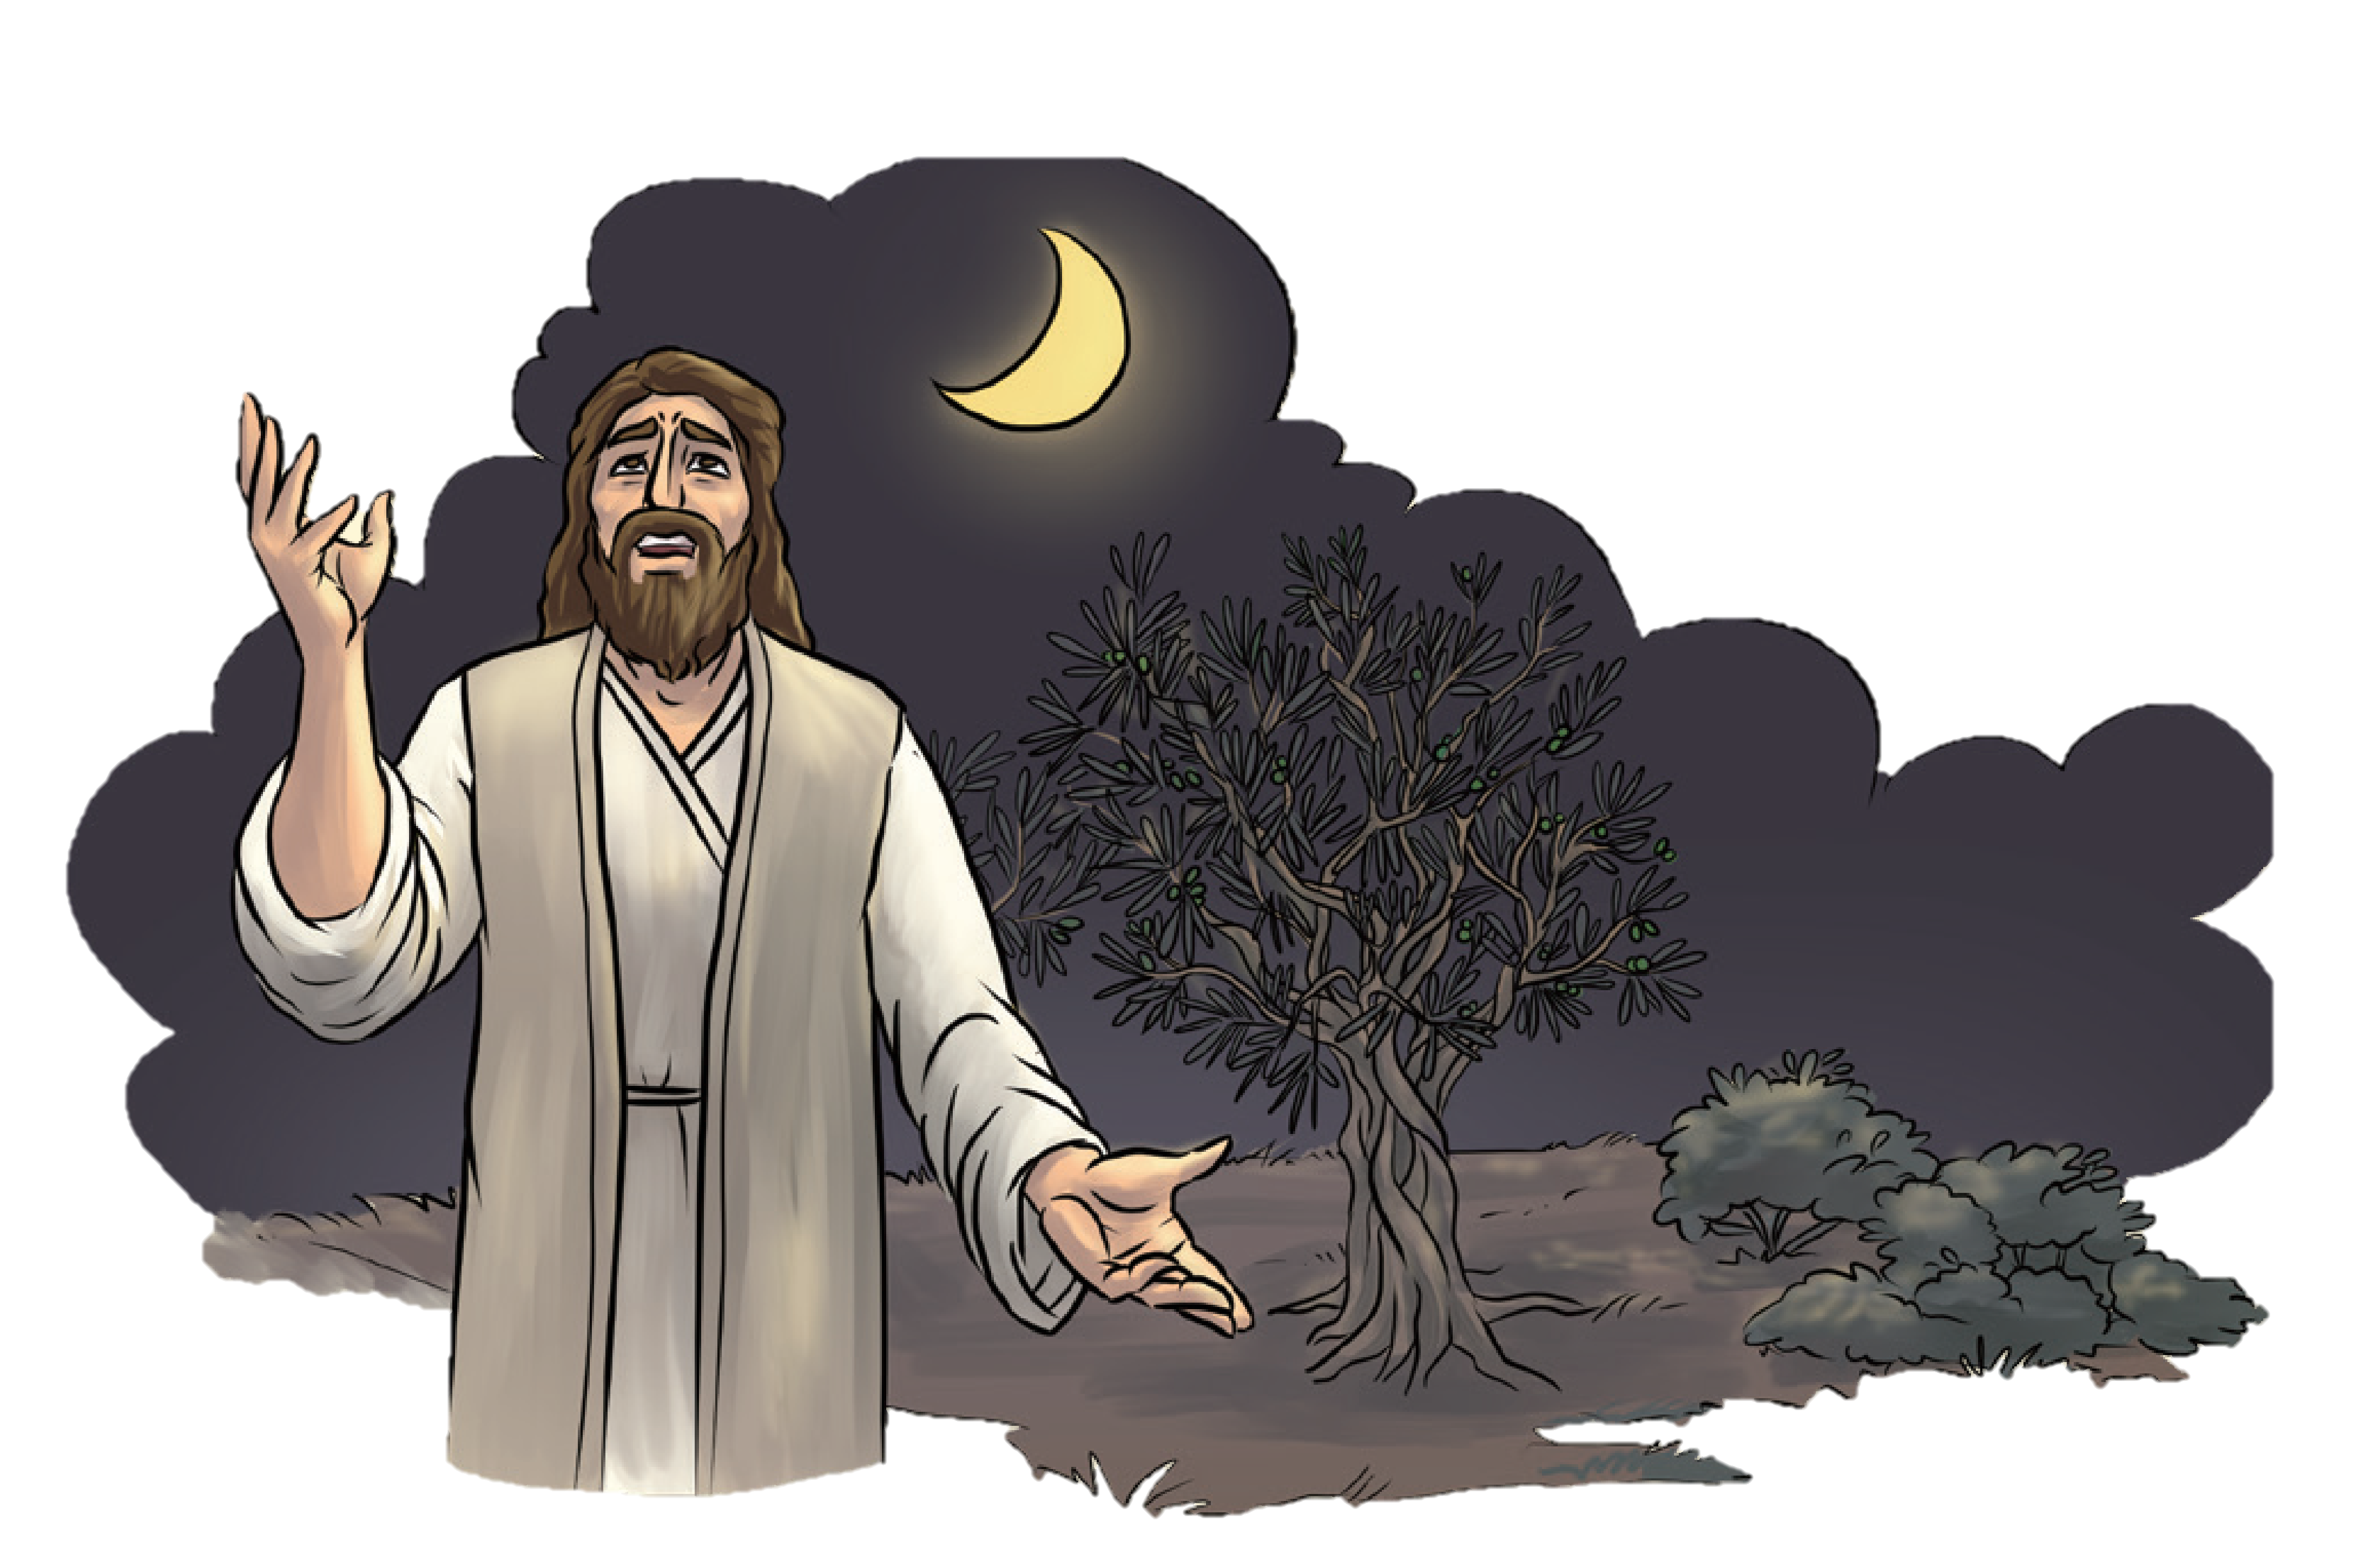
Emlékszel még, hogy hogyan készült Jézus az elfogatására, a szenvedéseire? Figyeld meg a képen, hogy Jézus merre néz!
„Legyen meg a te akaratod.”
Jézus imádsággal készült. Felfelé néz, mert Istenre bízta magát. Így vállalta a halált, hogy győzzön felette, és így szabadítsa meg az embereket.

Slide 10
Válaszd ki, hogy az alábbiak közül, kire igaz az állítás! Jézusra vagy az egyik vádlójára? Írd le a lapra.
Az első sorba írd a JÉZUSra vonatkozó állítások számát!
A második sorba írd a VÁDLÓra vonatkozó állítások számát!
1.
Engedelmesen cselekedett.
Nem fordult azok ellen, akik bántották.
5.
2.
Haragjában ártatlan ember ellen fordult.
6.
Nem fékezte az indulatait.
3.
Féltékenység jellemezte.
7.
Tettei indulatainak megfelelők voltak.
Akire haragudott, azt megütötte.
Szavai nem tükröztek gyűlöletet.
8.
4.

Slide 11
Leírtad a számokat? A 7. állítást kihez írtad? Vádlókra vagy Jézusra igaz?
Tettei indulatainak megfelelők voltak.
7.
Ez az állítás igaz Jézusra is és a vádlóira is.
A vádlók engedtek a haragnak, a féltékenységnek és így cselekedtek. Jézus engedett a szeretetnek, az Istenben való bizalomnak.

Slide 12
Nem mindegy, hogy mit cselekszünk.
Nem mindegy, hogy milyen indulat van bennünk.
Nem mindegy, hogy mit mondunk.
Mi is kérhetünk segítséget ISTENTŐL, mint Jézus,
hogy a szeretet indulata határozza meg a tetteinket és a szavainkat.

Slide 13
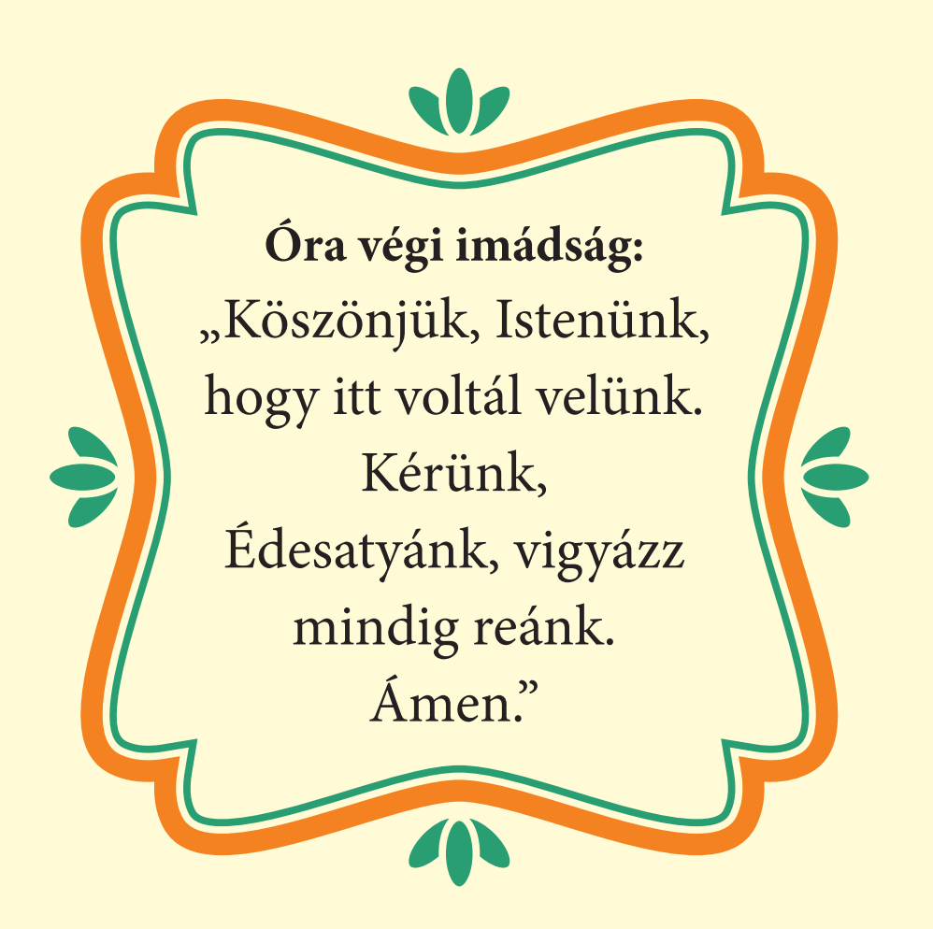
A digitális hittanóra végén így imádkozz!
Kedves Hittanos!
Várunk a következő digitális hittanórára!
Áldás, békesség!

Slide 14
Áldás, békesség!
Kedves Szülők!
Köszönjük a segítségüket!
Isten áldását kívánjuk ezzel Igével!
„Áldjon meg téged a Sionról az Úr, aki az eget és a földet alkotta!”
Zsoltárok könyve 134,3

